Slide 1


Paralelización del Filtro NLM-C para Video
CPU OpenMP · GPU CUDA Global · GPU CUDA Shared Memory
CPU OpenMP
GPU Global
GPU Shared
Diego Silva Madariaga · Pablo Ibáñez
Profesor: Michael Miranda · Computación Paralela y Distribuida · UTEM 2026
Notes:
Slide 1: Título. Presentar el proyecto brevemente. Mencionar que implementamos NLM-C en 3 versiones paralelas y comparamos su rendimiento.

Slide 2

¿Por Qué Este Proyecto?
Motivación técnica y pertinencia del paralelismo
El Problema
¿Por Qué Necesita Paralelismo?
El ruido Gaussiano degrada la calidad del video en condiciones de baja iluminación, alta sensibilidad ISO o compresión agresiva, dificultando tareas posteriores de análisis.
1.120 M
operaciones de punto flotante por frame
O(N × W² × P²) por frame
El Algoritmo: NLM-C
N = 1.280×560 pixeles W = 21×21 vecinos P = 7×7 parche
Versión secuencial: ~136 minutos por video
Non-Local Means Color pondera píxeles por similitud de contenido, no por distancia espacial. Preserva bordes y texturas donde filtros convencionales los difuminan.
Original ruidoso → Filtrado NLM-C
Notes:
Slide 2: Motivación. El ruido Gaussiano es un problema real. NLM-C es mejor que filtros simples pero muy costoso: 1.120M ops/frame hace inviable la versión secuencial.

Slide 3
Datos y Entorno Experimental
Dataset, hardware y parámetros del algoritmo
Video de Prueba
Parámetros NLM-C
Resolución
1.280 × 560 px
Parche:
7×7 px (49 posiciones)
Ventana:
21×21 vecinos (441)
FPS
30 frames/segundo
h:
10 (fuerza de filtrado)
Frames
1.459 en total
Hardware
Ruido
Gaussiano artificial σ=25
GPU:
NVIDIA RTX 4060 (3.072 cores)
CPU:
AMD Ryzen 5700X
RAM:
16 GB
Validación adicional con segundo video (t80.mp4) para confirmar consistencia de resultados
Notes:
Slide 3: Datos. Video urbano 1280x560 con ruido artificial. Hardware: RTX 4060. Parámetros idénticos en las 3 versiones para comparación justa.

Slide 4
Línea Base: CPU OpenMP
Referencia de comparación para medir el speedup
5.591 ms
8.157 s
16 hilos
1×
por frame
tiempo total
OpenMP
Speedup base
¿Cómo funciona la paralelización?
Los 16 hilos del procesador se reparten el frame: cada hilo toma un grupo de píxeles y los procesa de forma independiente. El trabajo se distribuye dinámicamente para mantener todos los hilos ocupados — los píxeles en los bordes del frame requieren más cómputo que los del centro.
Limitación:
El rendimiento está acotado por el ancho de banda de memoria del CPU. Pasar de 16 a 3.000 unidades de ejecución en GPU produce un salto de más de un orden de magnitud.
Notes:
Slide 4: Línea base OpenMP. 5.591 ms por frame con 16 hilos. Funciona bien pero está limitado por hardware de propósito general. Este es nuestro punto de referencia.

Slide 5
Las 3 Estrategias Paralelas
Misma tarea, distinto hardware y nivel de paralelismo
CPU OpenMP
Divide el frame entre 16 hilos de procesador. Cada hilo procesa su porción de píxeles de forma completamente independiente del resto.
5.590 ms/frame
16 hilos de CPU
Línea base · 1×
GPU CUDA Global
Cada uno de los 3.072 threads de GPU procesa exactamente un píxel del frame. Todos operan en paralelo accediendo directamente a la memoria principal de la GPU.
129 ms/frame
3.072 threads de GPU
Speedup · 43,2×
GPU CUDA Shared
Igual que Global, pero cada grupo de threads carga primero una región del frame en la memoria interna del multiprocesador antes de calcular.
176 ms/frame
3.072 threads + mem. interna
Speedup · 31,7×
Notes:
Slide 5: Las 3 estrategias. CPU: 16 hilos distribuyen el trabajo por filas. GPU Global: 3072 threads, uno por píxel — todos al mismo tiempo. GPU Shared: igual pero carga la región en memoria interna antes de calcular. Resultado: Global es el más rápido.

Slide 6
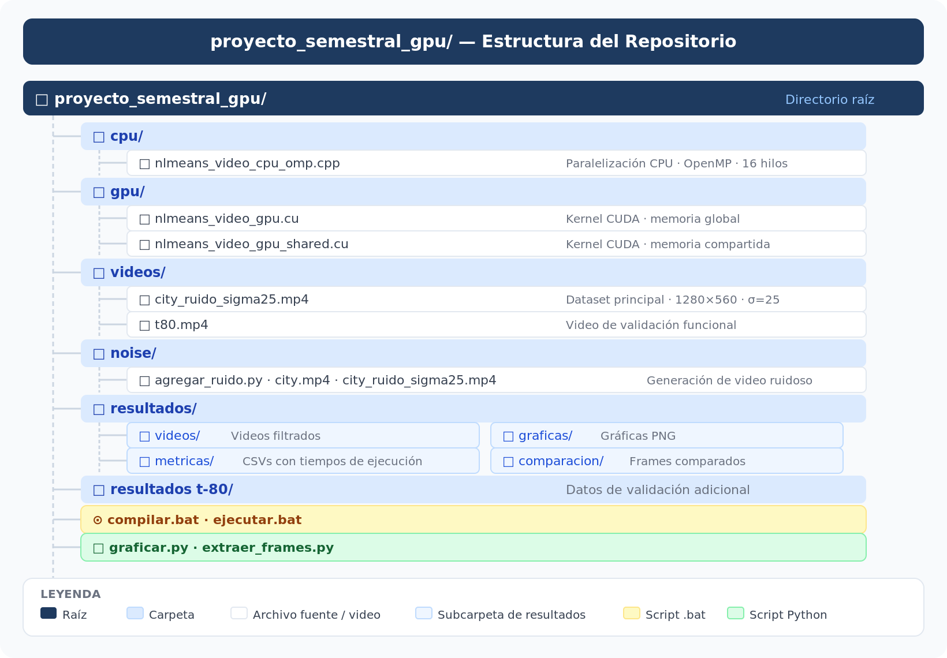
Implementación
Estructura del repositorio y decisiones clave
Decisiones Clave
01. Memoria GPU pre-alocada — reserva unica antes del loop de frames
02. Tiempo medido solo en el kernel, excluyendo transferencias CPU-GPU
03. Scripts .bat para compilacion y ejecucion automatizadas
04. Resultados en CSV + graficas automaticas con Python
05. Nombre de salida derivado del video de entrada, sin sobreescrituras
compilar.bat → nvcc -arch=sm_89 | cl /O2 /openmp ejecutar.bat → menú de selección de video + 3 versiones en secuencia
Notes:
Slide 6: Implementación. Mostrar el árbol del repositorio y explicar las decisiones clave. El foco no es el código sino las decisiones de diseño.

Slide 7
Diseño Experimental
Variables controladas, medidas y protocolo de ejecución
Variables Controladas
Variables Medidas
Video idéntico para las 3 versiones
Tiempo por frame (ms)
promedio del video completo
Parámetros NLM-C fijos (parche 7×7, h=10)
Tiempo total (s)
video completo
1.459 frames — video completo
Speedup
tiempo CPU dividido por tiempo GPU
Ruido artificial reproducible
Calidad visual
comparación de frames
Protocolo
1
Compilar
2
Ejecutar
compilar.bat genera las 3 versiones
ejecutar.bat procesa el video elegido
3
Registrar
4
Visualizar
métricas guardadas automáticamente en CSV
graficar.py genera las gráficas PNG
Notes:
Slide 7: Diseño experimental. Las 3 versiones se ejecutaron en condiciones idénticas. El tiempo CPU incluye overhead de hilos, el GPU excluye transferencias.

Slide 8
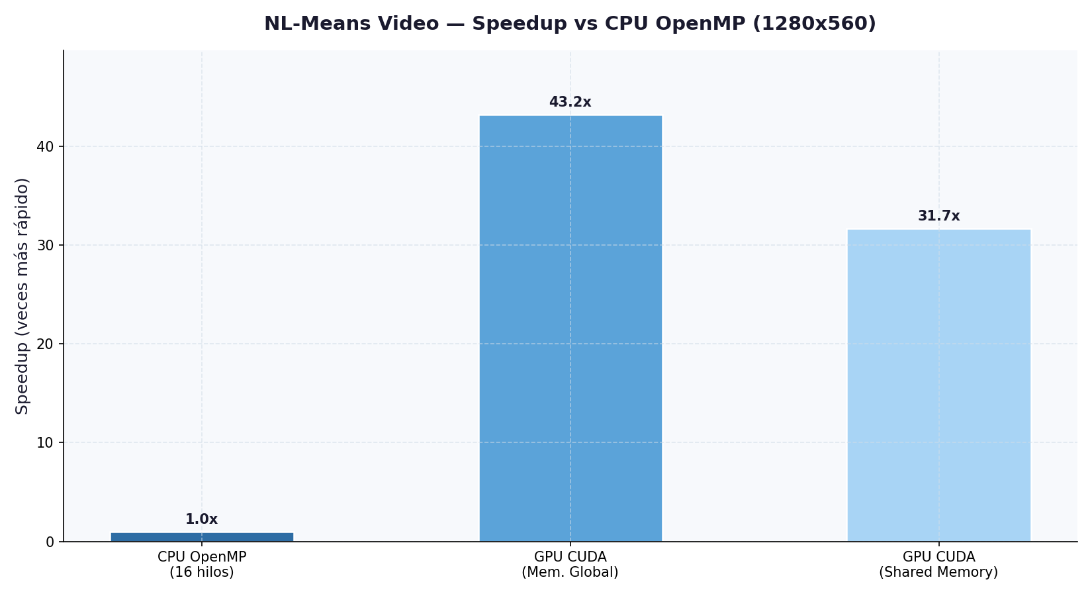
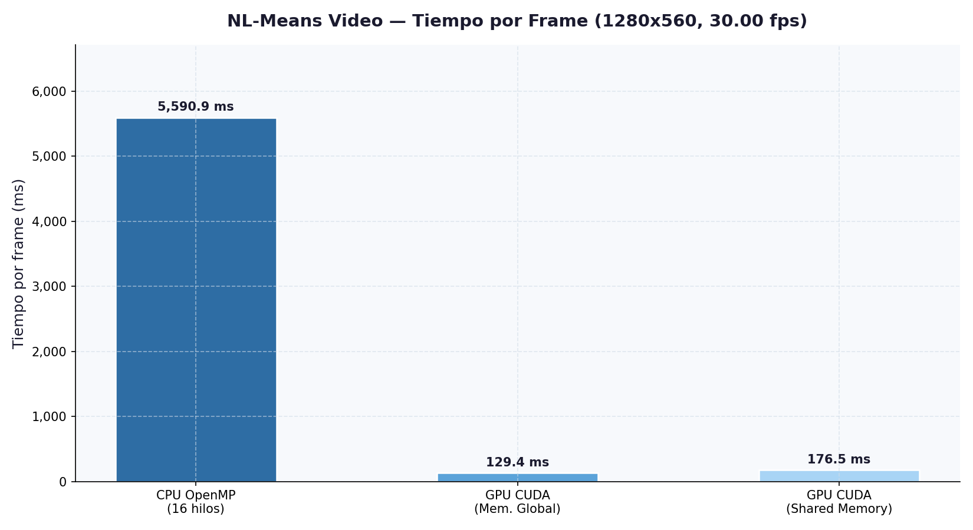
Resultados
Tiempos de procesamiento y speedup
CPU OpenMP
GPU Global
GPU Shared
Mejor speedup
5.591 ms/frame
129 ms/frame
176 ms/frame
43,2×
136 min total
3,1 min total
4,3 min total
GPU Global vs CPU
Notes:
Slide 8: Resultados principales. GPU Global es el mejor: 43.2x speedup. GPU Shared es 36% más lenta que Global a pesar de usar memoria compartida — ese es el hallazgo principal.

Slide 9
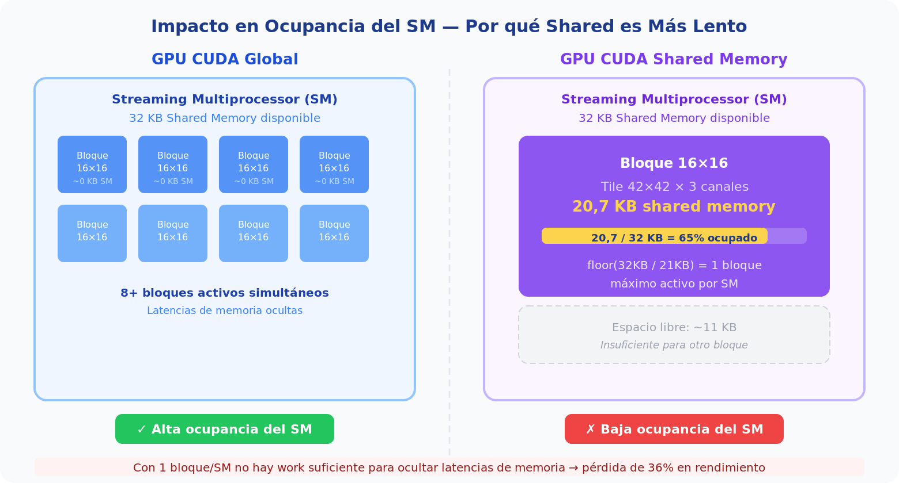
Análisis: El Hallazgo Contraintuitivo
Por qué la memoria compartida resultó más lenta
¿Qué pasó?
1. Cada grupo de threads carga una región de 42×42 px — ocupa 20,7 KB de los 32 KB disponibles por multiprocesador
2. Con tan poco espacio libre, solo cabe 1 grupo activo por multiprocesador GPU
3. Sin múltiples grupos activos, la GPU no puede hacer otra cosa mientras espera datos
4. El resultado es más lento que sin memoria interna: 176 ms vs 129 ms por frame
Mas memoria rapida no siempre acelera
Notes:
Slide 9: Análisis. El hallazgo clave es que shared memory fue más lenta. La razón: ocupa casi todo el espacio del multiprocesador, dejando solo 1 grupo activo. Sin múltiples grupos, la GPU no puede ocultar las latencias de memoria — ese mecanismo es lo que la hace eficiente.

Slide 10
Limitaciones del Estudio
Aspectos a considerar para contextualizar los resultados
La línea base es multi-hilo, no secuencial
1
El speedup se mide contra la versión con 16 hilos de CPU, no contra un programa de un solo hilo. Respecto al código secuencial puro, el speedup de la GPU sería aproximadamente 690× en lugar de 43×.
El tiempo GPU mide solo el cómputo, no la transferencia
2
En cada frame hay que enviar los datos desde la RAM al GPU y devolver el resultado filtrado. Ese tiempo de transferencia no está incluido en las métricas — en una aplicación real habría que sumarlo.
Resolución no estándar del video de prueba
3
1.280×560 px no es múltiplo exacto del bloque CUDA de 16×16. En los bordes del frame se generan grupos incompletos de threads, lo que reduce ligeramente la eficiencia marginal de la GPU.
Notes:
Slide 10: Limitaciones. Estas no invalidan los resultados, sino que los contextualizan. El speedup real podría ser mayor o menor según el contexto de uso.

Slide 11
Conclusiones
01
GPU es altamente efectiva para NLM-C
La versión GPU global alcanzó 43,2× de speedup sobre la línea base CPU con 16 hilos. Al no existir dependencias entre píxeles, los 3.072 threads trabajan completamente en paralelo.
02
Más memoria rápida no siempre significa más velocidad
GPU Shared fue un 36% más lenta que Global. El consumo de 20,7 KB por bloque limitó el SM a un solo grupo activo, eliminando el ocultamiento de latencias que hace eficiente la GPU.
03
El proyecto demostró conceptos centrales del ramo
Escala de paralelismo, jerarquía de memoria, ocupancia del SM y trade-offs entre complejidad y rendimiento — todos evidenciados con datos experimentales reales.
Diego Silva Madariaga · Pablo Ibáñez · UTEM 2026 · Computación Paralela y Distribuida
Notes:
Slide 11: Conclusiones. 3 mensajes clave: GPU funciona muy bien para este tipo de problema, shared memory puede ser contraproducente, y el proyecto demostró los conceptos del ramo con evidencia experimental.

